Slide 1
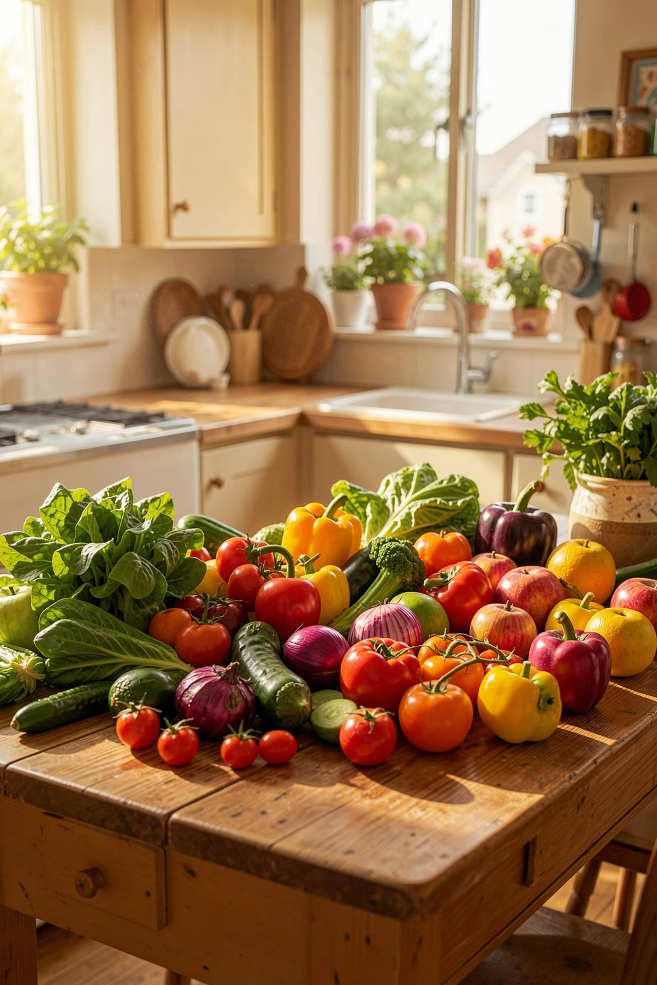
Konyhai Kalandok
Fedezd fel a Szupererő forrását!
Üdvözöllek a konyhában, ahol minden étel egy varázslatos kaland! Itt megismerkedünk a konyha titkaival, felfedezzük az egészséges alapanyagokat, és megtanuljuk, hogyan válhatunk mi magunk is igazi konyhai szuperhősökké. Készülj fel – ez a kaland finom lesz! 🍎🥦🍞

Slide 2
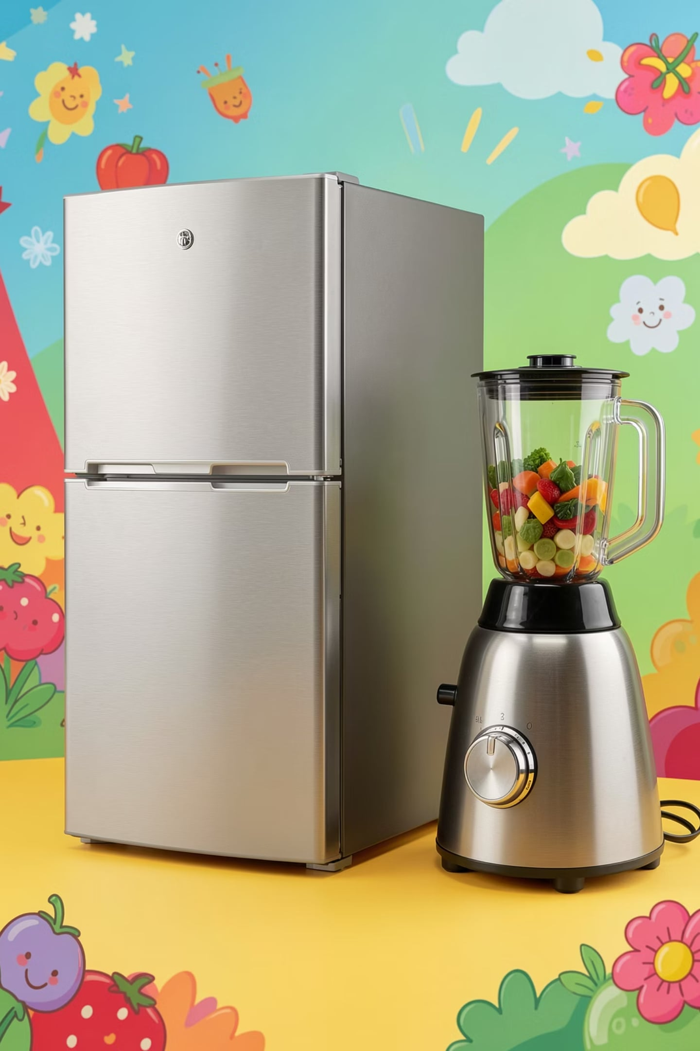



Kik laknak a konyhában?
A konyhában nem vagyunk egyedül! Ott laknak a konyhai hősök – a hűtőszekrény, a tűzhely és a turmixgép. Mindegyiküknek megvan a saját szuperereje, és együtt dolgoznak, hogy finom és egészséges ételek kerüljenek a tányérunkra.
A Hűtőszekrény
A Tűzhely
Megőrzi az ételeket frissen és hidegen. Nélküle a tej, a zöldségek és a gyümölcsök gyorsan megromlanának.
Meleget ad, és segítségével megfőzhetjük a levest, megsüthetjük a palacsintát vagy a kenyeret.
A Turmixgép
Összekeveri a gyümölcsöket, és finom turmixot vagy smoothie-t készít belőlük. Igazi vitaminbomba-gép!

Slide 3

A hűtőszekrény rejtélyei
A hűtőszekrény tele van meglepetésekkel! De vajon minden étel oda való? Nézzük meg együtt, mit találunk benne, és mely ételeknek nem ott a helye!
✅ Ami a hűtőbe való
❌ Ami NEM való a hűtőbe
🥦 Zöldségek (sárgarépa, paprika, uborka)
🍎 Gyümölcsök (alma, eper, szőlő)
🥛 Tejtermékek (tej, joghurt, sajt)
🥚 Tojás
🍖 Húsok és kolbászok
🍞 Friss kenyér (megkeményedik)
🍝 Száraztészta (nedvességet kap)
🧅 Hagyma és fokhagyma (szellőzni kell)
🍌 Banán (megfeketedik)
🥖 Száraz pékáru
💡 Interaktív játék: Mutass egy-egy ételt, és kérd meg a gyerekeket, hogy döntsenek – hűtőbe vagy sem?

Slide 4



Szupererő a tányéron: Egészséges alapanyagok
Tudtad, hogy a zöldségek és gyümölcsök igazi szuperhősök? Tele vannak vitaminokkal, amelyek megvédik a tested a betegségektől, és segítenek, hogy erős és egészséges maradj!
Zöldségek – A Vitaminbomba Pajzsok
Gyümölcsök – Természetes Édességek
Tejtermékek – Az Erős Csontok Titka
A sárgarépa, a brokkoli és a paprika tele van A- és C-vitaminnal. Ezek segítenek, hogy jól láss, és ne kapj el könnyen megfázást. Minél színesebb a zöldség, annál több szupererő van benne!
Az alma, a körte és a banán nemcsak finom, de tele van rostokkal és energiával. A gyümölcsökben lévő cukor természetes, és lassan szabadul fel a testedben – ezért adnak tartós erőt!
A tej, a joghurt és a sajt kalciumot tartalmaz, ami nélkülözhetetlen az erős csontokhoz és fogakhoz. Napi egy pohár tej vagy egy kis joghurt sokat segít a növekedésben!

Slide 5

A gabonák útja: A búzától a kenyérig
A kenyér, amit minden nap eszünk, egy hosszú és csodálatos utazás eredménye. Kövessük együtt a búza útját a földtől egészen az asztalunkig!
Aratás
Pékség
A búza a földön nő és érik
Liszttel, vízzel, sóval és élesztővel
Malom
Kemence
A búzát lisztté őrlik finomra
A kenyér megsül és illatozik
A kenyér négy egyszerű alapanyagból készül: liszt, víz, só és egy kis élesztő. A pék ezeket összegyúrja, megformázza, majd a forró kemencében aranybarnára süti. A gyúrás során a tészta rugalmas lesz – minél többet gyúrjuk, annál finomabb lesz a végeredmény! 🍞

Slide 6
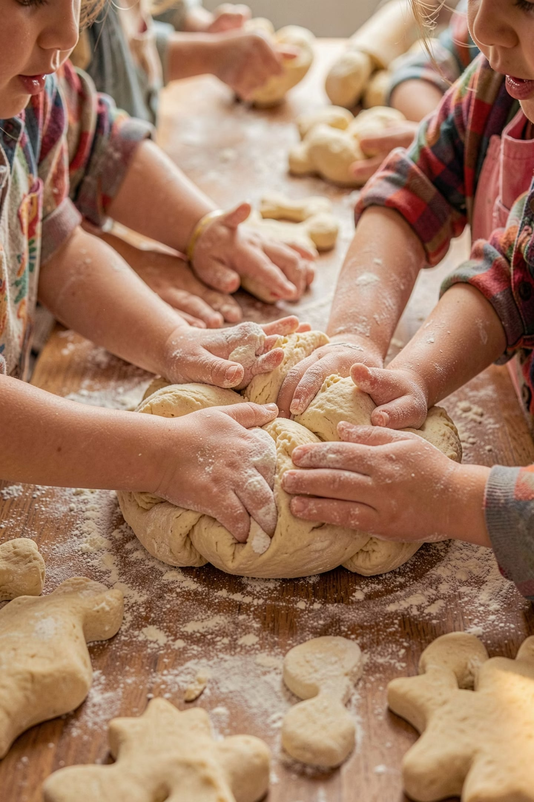


Pékiskola: Formázzunk együtt!
Most te is pék lehetsz! Készítsünk közösen só-liszt gyurmából különféle formákat – kiflit, zsömlét vagy akár fonott kalácsot is! Ez a játék nemcsak szórakoztató, de fejleszti a finommotorikát és a kreativitást is.
1
Gyúrás
A tésztát alaposan át kell gyúrni, hogy sima és rugalmas legyen. Használd mindkét kezed, és nyomd határozottan!
2
Formázás
Hengereld ki a tésztát, majd sodord csiga vagy fonat formájúra. A fantáziádnak nincs határa!
3
Szaggatás
Formaszaggatóval különböző alakzatokat készíthetsz – csillagot, szívet vagy állatokat!
4
Díszítés
Megszórhatod mákkal, szezámmal, vagy tojássárgájával fényesre kenheted a tetejét.

Slide 7
Mérések és számok a konyhában
A konyhában a matek is előkerül! A jó sütés-főzés titka a pontos mérés. Játsszunk együtt a mérleggel és a számokkal!
⚖️ A Mérleg Játék
🔢 Számlálós Manó Feladatok
Tegyünk két serpenyőt a mérlegre! Melyikben van több lisztes zsák? Figyeld meg, melyik oldal süllyed lejjebb – az a nehezebb!
A kis konyhai manók segítenek a számolásban! Számoljuk meg együtt:
Hány tojást használunk a palacsintához?
Hány kanál cukrot teszünk a süteménybe?
Hány percig kell sütni a kenyeret?
Melyik edény a nagyobb – a bögre vagy a pohár?
Könnyű vs. nehéz összehasonlítása
Becslés: hány gramm lehet?
Pontos mérés a konyhai mérleggel
🎯 Tipp: Használj színes mérőpoharakat és kanalakat – így a mérés is játék lesz!

Slide 8
Ízek, illatok és állagok
A konyha nemcsak a szemnek, hanem az orrnak és a szájnak is örömet szerez! Fedezzük fel együtt az érzékszerveink segítségével a különböző ízeket, illatokat és állagokat.
🍯 Édes
🧂 Sós
Méz, eper, banán, csokoládé. Az édes íz a legkedveltebb a gyerekek körében. De vigyázz – túl sok cukor nem egészséges!
Sajt, sonka, chips, leves. A só fontos ásványi anyag, de mértékkel kell használni. Próbáld ki: egy csipet só mennyire változtatja meg az étel ízét?
🍋 Savanyú
🌿 Illatok
Citrom, ecet, joghurt, savanyú uborka. A savanyú íz felfrissít, és sok C-vitamint tartalmaz. Húzd össze a szád – ez a savanyú reakció!
Csukd be a szemed, és szagold meg: fahéj, vanília, narancs, menta. Meg tudod mondani, melyik a fűszer és melyik a gyümölcs?

Slide 9

Az asztalterítés szabályai
Egy szép terített asztal nemcsak jól mutat, de megmutatja, hogy tiszteletben tartjuk az étkezést és a családunkat. Tanuljuk meg együtt, mi hova kerüljön!
🍴 Hogyan terítsünk?
💛 Miért fontos az együtt étkezés?
Villa balra – a tányér bal oldalára helyezzük
Amikor együtt ülünk le enni, nemcsak a testünket tápláljuk, hanem a lelkünket is. Az asztalnál meséljük el a napunkat, nevetünk és tanulunk egymástól.
Kés jobbra – a tányér jobb oldalára, éle befelé
Erősíti a család kötelékét
Megtanulunk türelmesnek lenni
Jobban ízlik az étel együtt
Megosztjuk az élményeinket
Kanál a kés mellé – szintén jobbra
Pohár fent jobbra – a kés fölött
Szalvéta – a tányérra vagy a villa alá

Slide 10
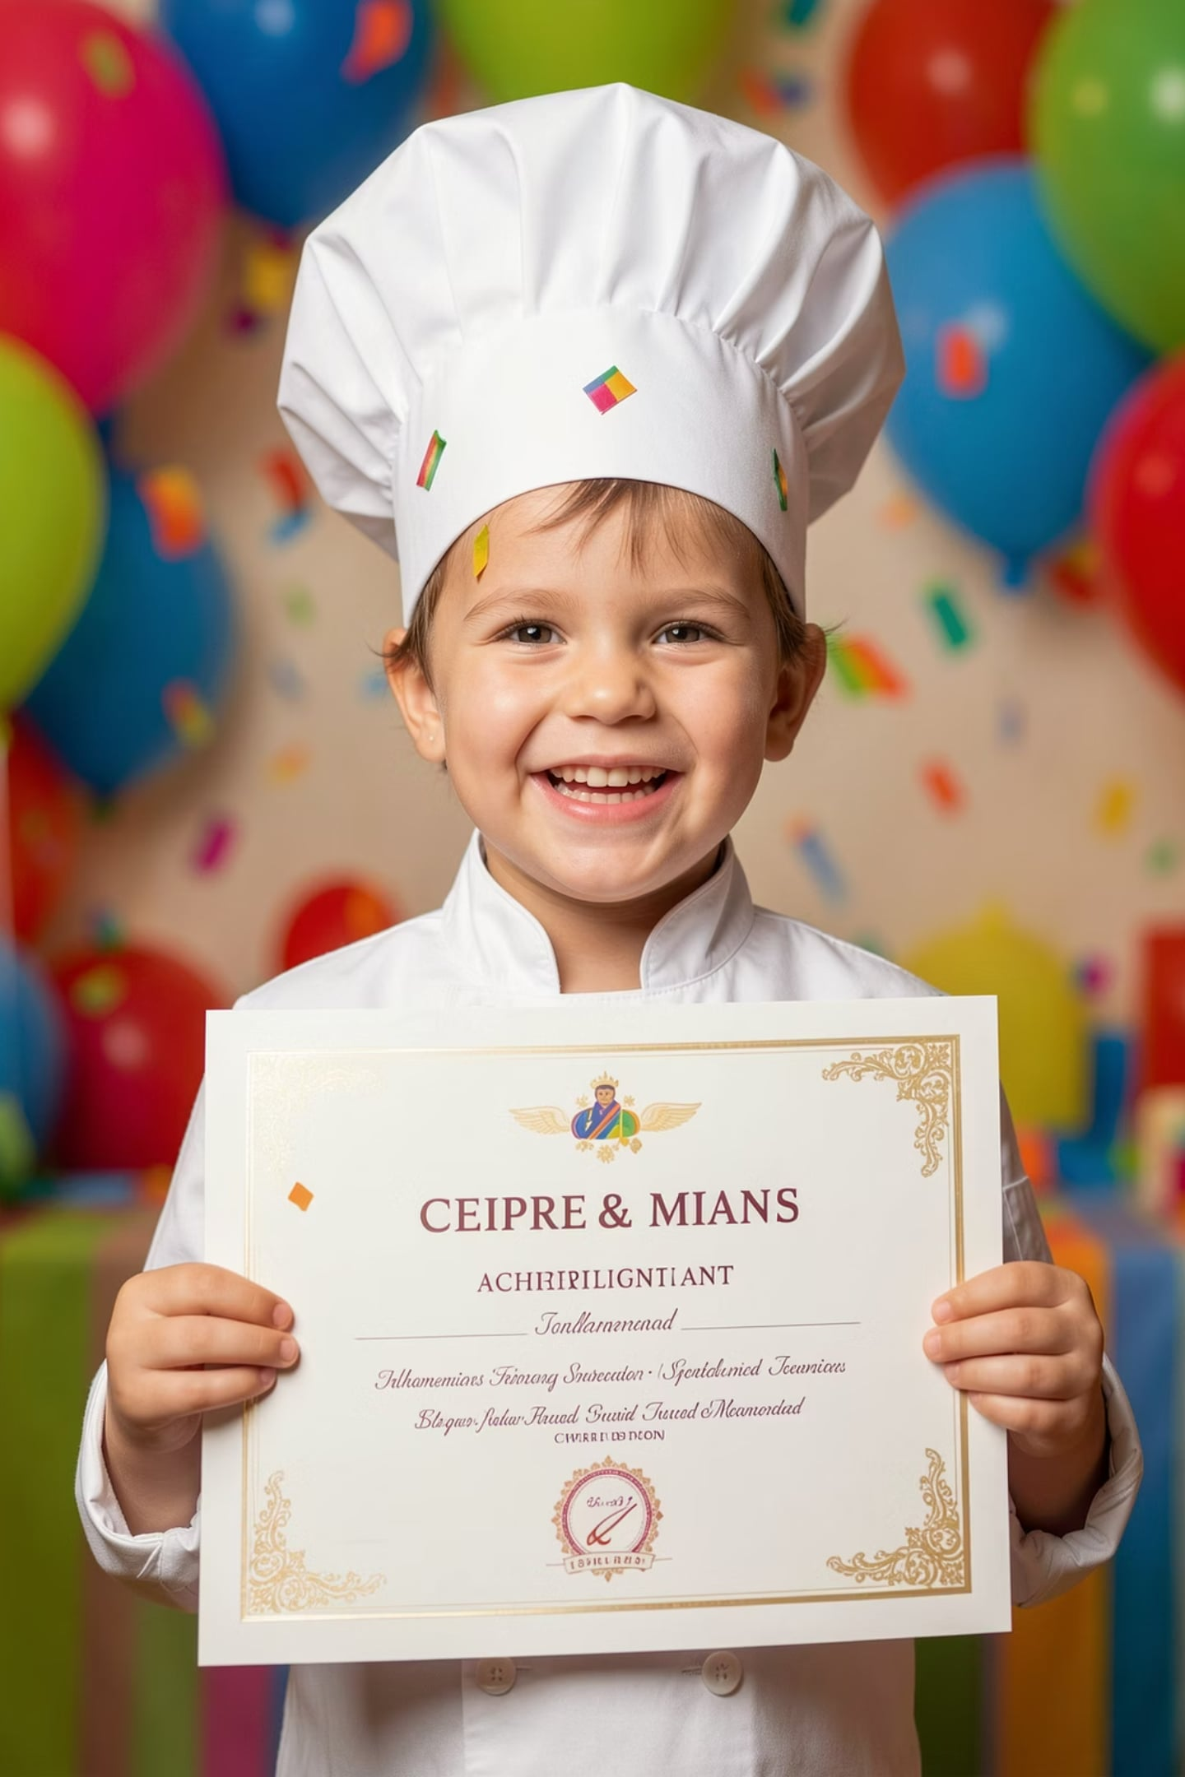

🏆 Konyhamester Oklevél
Gratulálok, Konyhai Szuperhős!
Megcsináltad! Végigjártad a Konyhai Kalandok összes állomását, és mostantól te is igazi konyhai szuperhős vagy! Megtanultad, hogyan ismerd fel az egészséges alapanyagokat, hogyan mérj pontosan, hogyan formázz tésztát, és hogyan teríts szépen. Ezek a tudások elkísérnek egész életedben.
5
Konyhai hős
Megismerted a konyha legfontosabb eszközeit
4
Alapíz
Felismered az édes, sós, savanyú és keserű ízeket
10+
Új tudás
Ennyi új dolgot tanultál a konyháról
1
Szuperhős
Mostantól te is konyhai mester vagy!
🌟 Emlékezz: A legjobb séfek nem tökéletesek – hanem kíváncsiak, bátrak és szeretik, amit csinálnak. Te már most ilyen vagy!

